Slide 1


ACTIVITES SPORTIVES 2026
Activité | Responsable(s) | Lieu | Jour(s) horaire(s) | Cotisations
Volley | Vincent Andreoletti Ludovic Prieux | Gymnase du Val d’Enfer (Jouy) | Lundi 12h00-13h30 | 50 €
Badminton | Marjolaine Andre Ludovic Prieux |  | Lundi 12h00-13h30 Mercredi 12h00-13h30
Futsal | Nacer Mohellibi Nicolas Pons |  | Jeudi 12h00-13h30
Pilates-Valérie | Marie-Noelle Rossignol | Bâtiment social 157 | Lundi 12h00-13h00 | 90€
Stretching |  |  | Lundi 17h45-18h45
Cross-training | Katayoun Moazami-Goudarzi |  | Mardi 11h45-12h45
Yoga Ina | Giorgia Egidy Maskos |  | Mardi 12h50-13h50
Renforcement musculaire | Katia Tarassenko |  | Mardi 17h30-18h30
Zumba | Roseline Thomas |  | Mercredi 11H45-12H45
Boxe | Sandy Ribes |  | Mercredi 12H45-13H45
Yoga Thierry | Valérie Vidal |  | Jeudi 11h45-12h45
Fitball | Aurélia Bruneau |  | Jeudi 12h45 -13h45
Pilates-Loren | Rachel Lefebvre |  | Jeudi 17h45-18h45

Slide 2
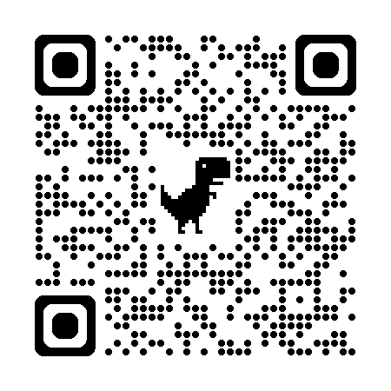
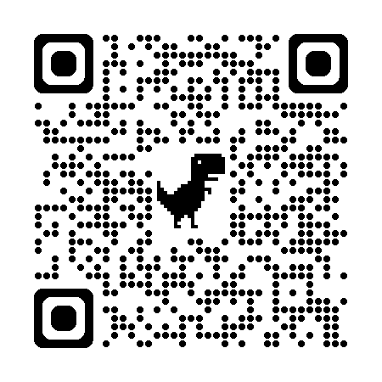
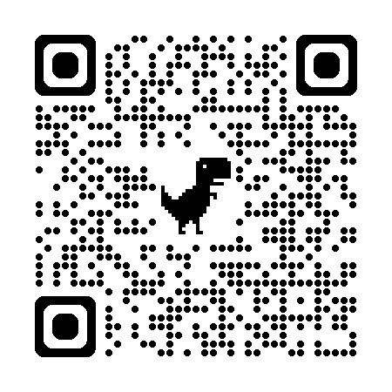
ACTIVITES SPORTIVES 2026
Activité | Responsable(s) | Lieu | Jour(s) horaire(s) | Cotisations
Courses, Trails | Magali Monnoye | Participation financière possible toutes les infos: https://adas-jouy.hub.inrae.fr/activites/activites-de-plein-air/courses-trails-mud-day
Gym/muscu | Sylvain Marthey | Bâtiment 212 | Tous les jours | 10€
Pêche | Johan Castille Dimitri Rigodeau | Etang du CRJ | D’avril à décembre | 45€
Pétanque | David Fontaine | Terrain de tennis Vauboyen | Jeudi 16h30 | gratuit
Tennis | adasjouybureau@inrae.fr | Gare Vauboyen | Tous les jours, réservation sur le site ballejaune.fr | 50 €
Tennis de table | adasjouybureau@inrae.fr | Bâtiment social 157 | Tous les jours | gratuit
Tir à l’arc | Benjamin Fradet | Pas de tir, sortie Est/Vauboyen | vendredi 12h30-13h30 | 35 €
Adhésion
ADAS
10€/an
Cotisation
Activités
Plus d’infos

Slide 3
ACTIVITES CULTURELLES 2026
Activité | Responsable(s) | Lieu | Jour(s) et horaire(s) | Cotisations
Apiculture | adasjouyabeille@inrae.fr | Au rucher | Selon saison | 20 €
Peinture | Leyla Slamti Valerie Cantonny | Bât 157 salle polyvalente | Stages le week-end | 50€/stage
Couture | Marie-Noelle Rossignol | Bâtiment 212 | Mardi / jeudi midi | 15 €
Chorale | Pauline Martin Claire Nedellec | bâtiment 400 (ERIST) salle de réunion | Lundi 12h40-13h55 | 96 €
Crochet-Tricot | Aurélie Chaulot Talmon Luc Jouneau | Bâtiment 212 | Jeudi 12h-13h30 | 5€
Musique | Elodie Poumerol | bâtiment 157 salle musique | Tous les jours | 20 €
E-gaming | Nicolas Lebrun Benjamin Houel | Bâtiment 212 | Mardi/Jeudi 17h30-19h00 | 12€
Photo | Magali Ventroux Bertrand Collet Joël Grand | Bâtiment 212 | 1 jeudi/mois de 12h30 à 13h30 | 20€
Jeu de Go | adasjouybureau@inrae.fr |  | Sur RDV | gratuit
Jardin Partagé | adasjouybureau@inrae.fr | Devant le bât 157 | Au gré des saisons | 10€

